Slide 1
Техніка безпеки у комп’ютерному класі. Правила роботи з комп’ютером

Slide 2
Комп’ютерний клас є приміщенням підвищеної небезпеки і вимагає особливих правил поведінки

Slide 3
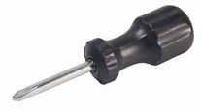
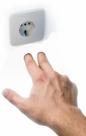
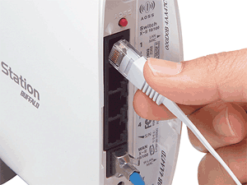
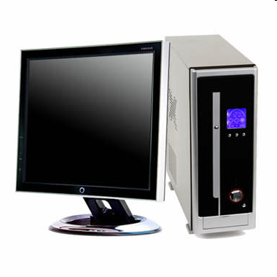
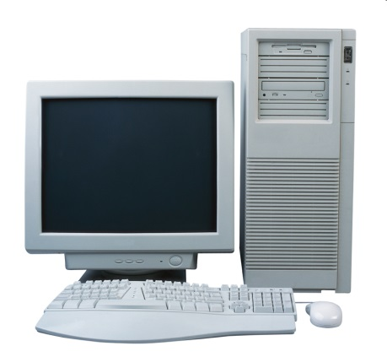
Небезпеки в комп’ютерному класі
Електричний струм
Випромінювання

Slide 4
Небезпеки в комп’ютерному класі
Травми

Slide 5
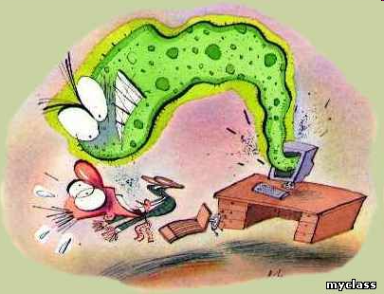
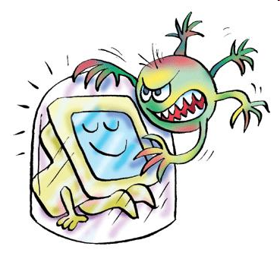
Небезпеки в комп’ютерному класі
Комп`ютер можуть атакувати віруси

Slide 6
Перед початком роботи
У кабінет інформатики заходити лише з дозволу вчителя, спокійно, не штовхаючись, не бігати
У кабінеті не можна їсти та пити
Всі речі залишаються за партами, до комп’ютера беремо лише зошит та ручку
Комп’ютери без дозволу не включати та не виключати

Slide 7
Під час роботи з комп’ютером
Категорично забороняється торкатись екрану, системного блоку, проводів
Не можна класти речі на клавіатуру та мишку
Відстань до екрану має становити 50-60 см
Кожні 15 хвилин робити вправи для очей
Не брати речі зі стола вчителя

Slide 8
Правила поведінки
Не дозволено:
заходити в кабінет у верхньому одязі, брудному взутті, з громіздкими предметами
бігати, стрибати в кабінеті
голосно розмовляти, відволікати
ставити сумки і портфелі на комп’ютерні столи і поряд з ними
самостійно вмикати та вимикати будь-які пристрої

Slide 9
Без дозволу вчителя не можна
Включати та виключати комп’ютер
Вмикати звукові колонки
Запускати програми
Відкривати документи
Змінювати налаштування комп’ютера
Заходити в мережу
Знищувати файли та папки
Користуватись дискетами, дисками, флешками

Slide 10
Правильна постава
Під час роботи на комп’ютері учень повинен зберігати правильну поставу.
Спина повинна мати опору.
Лінія погляду повинна бути перпендикулярною до екрана.
Відстань очей від екрана повинна бути не менше 60–70 cм (на довжину простягнутої руки).
Якщо ви носите окуляри – їх обов'язково слід одягати при роботі з комп’ютером

Slide 11
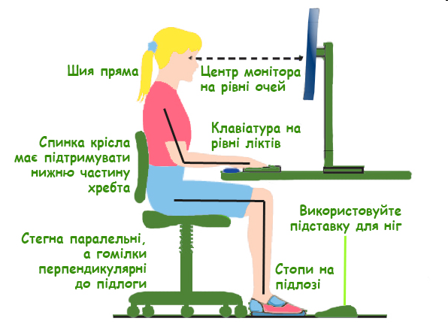

Slide 12
Після завершення роботи
Привести в порядок своє робоче місце біля комп’ютера та за партою
Закрити всі відкриті вікна програм
Поставити на місце стільці
Не забувайте свої речі!!!

Slide 13
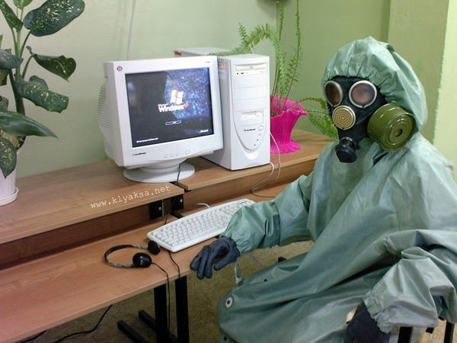
Презентацію виконав
Учень 10-го класу
Мордовин Олександр

